Slide 1
Зональные поясные структуры Урала
Выполнила: Фомина К. Ю.
Учитель биологии и экологии
МБОУ «СОШ №61 г. Челябинска»

Slide 2
Система низко- и средневысотных горных хребтов Урала протянулась
вдоль восточных окраин Русской (Восточно-Европейской) равнины в
субмеридиональном направлении от побережья Северного Ледовитого
океана до южных границ России. Этот горный хребет, каменный пояс ("урал" в переводе с тюркского и означает "пояс") зажат между двумя
платформенными равнинами — Восточно-Европейской и Западно-
Сибирской. Естественным продолжением Урала в геолого-тектоническом
отношении на юге являются Мугоджары, а на севере острова Вайгач и Новая Земля

Slide 5
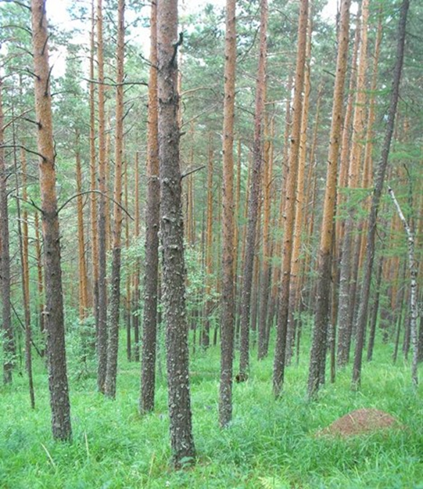
Выше по склону – сосновый лес.
Нижний пояс представлен смешанными березово-сосновыми лесами.

Slide 6
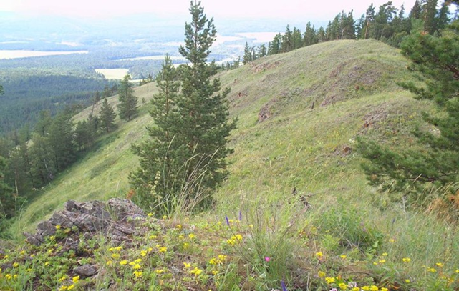
Выше границы леса располагаются остепненные луга
Наверху к соснам примешивается лиственница

Slide 7
Урала достаточно однообразен. В его формировании принимает участие около 1600 видов растений. Из них на долю эндемиков приходится лишь 5% (качим уральский, астрагал Гельма, гвоздика иглолистная, мокричник Крашенинникова, чина Литвинова и др.). Бедность Урала эндемичными видами объясняется его срединным положением на материке, доступностью для расселения и смешения различных флор, которые преодолевали горы, не образуя изолированных ареалов. Так, многие сибирские древесные хвойные породы перевалили через Урал, и западная граница их ареала ныне проходит по Русской равнине.

Slide 8
На крайнем севере от предгорных равнин до горных вершин распространены тундры. Равнинные тундры на склонах сменяются горными. Близ полярного круга тундры превращаются в высотный пояс, занимающий склоны и вершины гор, а к их подножиям подходят редкостойные леса, которые уже в южной части Полярного Урала сменяются сомкнутыми и поднимаются по склонам гор до 200 - 300 м.
Леса являются самым распространенным типом растительности. Они сплошной полосой тянутся по горным склонам Урала от полярного крута до субширотного отрезка реки Сакмара (южнее 52° c.ш.), а по предгорьям до Уфимского плато и района Екатеринбурга. Леса Урала разнообразны по составу: хвойные, широколиственные, мелколиственные. Преобладают хвойные леса из ели сибирской и сосны обыкновенной. В состав темнохвойных лесов, наиболее характерных для Предуралья и западных склонов гор, входят пихта сибирская и кедр. Наиболее широко распространены пихтово-еловые леса. Для восточных склонов Урала более типичны сосновые леса. На их долю приходится около трети всех хвойных лесов. Лиственница Сукачева встречается в северных районах, а по восточным склонам гор доходит до южных районов Урала, но чистых лиственничных лесов на Урале практически нет.

Slide 9
В южной части тайги Предуралья (южнее 58° c.ш.) в составе хвойных лесов появляется примесь широколиственных пород: липы, клена остролистного, ильма, вяза. К югу их роль возрастает, однако они чаще не выходят в древесный ярус, оставаясь в ярусе подлеска, и лишь изредка образуют второй ярус древостоя. Настоящие хвойно-широколиственные и широколиственные леса распространены лишь на западных склонах гор Южного Урала, причем они не занимают днищ межгорных котловин с их температурными инверсиями. Широко известны липовые леса Башкирии. Здесь же распространены дубовые леса. Однако широколиственные леса занимают на Урале не более 4 - 5% лесопокрытой площади. На восточном склоне этих лесов нет. Из широколиственных пород одна липа заходит за Урал.
Значительно шире представлены на Урале мелколиственные березовые и березово-осиновые леса. Они распространены по всему Уралу, но особенно много их на Южном и Среднем. Есть коренные березовые леса, но особенно много вторичных, возникших на месте вырубленных хвойных лесов.

Slide 10
Верхняя граница леса на Северном Урале проходит на высоте 500 - 800 м, вершины Среднего Урала практически не выхолят за пределы лесного пояса (800 - 900 м), а на Южном Урале граница леса поднимается до 1200 м. Выше ее находится неширокий подгольцовый пояс, основу растительности которого образуют низкорослые редкостойные лесочки в сочетании с лугами. Он сменяется горными тундрами, а на севере - и холодными гольцовыми пустынями.

Slide 11
В предгорьях Среднего Урала появляются острова лесостепей (Красноуфимская, Мясогутовская). На Южном Урале лесостепи подходят к подножию гор сначала на восточном, а затем на западном склоне. В Предуралье разнотравные степи сочетаются с: небольшими дубовыми и березовыми островами, в Зауралье - с березовыми и осиново-березовыми перелесками (колками). Юго-восток Зауралья и крайний юг гор заняты степями, разнотравно-дерновинно-злаковыми и дерновинно-злаковыми. Среди них встречаются заросли степных кустарников: кустарниковой вишни, таволги, караганы. В нижнем поясе гор здесь на крутых и покатых склонах, на вершинах холмов и сопок, где на поверхность выходят каменные глыбы и щебень, распространены каменистые степи. Травостой в них развит слабо, разрежен, сомкнутость его неравномерна. Среди травянистых растений здесь выделяется группа уральских скально-горно-степных эндемиков.

Slide 12
Спасибо за внимание!

